Slide 1
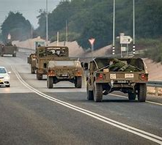
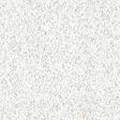
שיעור מלחמת "חרבות ברזל"
7.10.2023

Slide 2
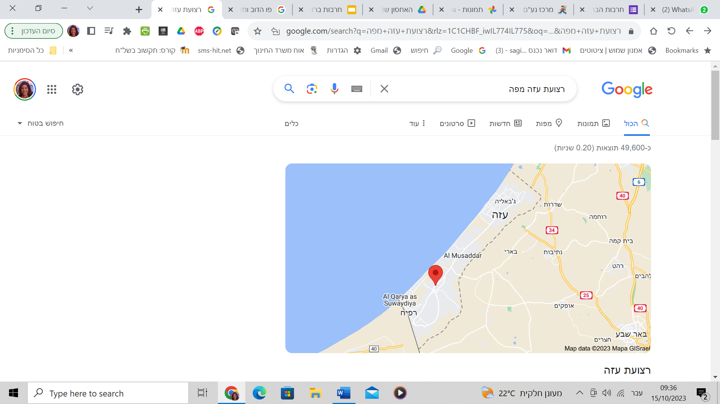
מה אנחנו יודעים על רצועת עזה?
ענו על השאלה בצ'אט (היעזרו במרשתת).

Slide 3
מידע על רצועת עזה:
העיר הראשית ברצועה היא עזה, וכמו כן נמצאות בתחומה הערים: בית חאנון, בית לאהיא, ג'באליה, דיר אל-בלח, ח'אן יונס, בני סוהילה ורפיח, ומחנות הפליטים: ג'באליה, שאטי, נוסייראת, דיר אל-בלח, ח'אן יונס, אל-מע'זי, אל-בורייג' ורפיח.
רצועת עזה היא רצועת אדמה חופית בדרום מישור החוף הדרומי של ארץ ישראל.
היא גובלת במצרים מדרום-מערב, בים התיכון ממערב ובישראל מדרום, מזרח וצפון.
אורכה כ-40 קילומטרים ושטחה הכולל כ-365 קילומטר רבוע.
עזה הייתה בשליטת מצרים, ישראל, אש"פ – הרשות הפלסטינית וחמאס.
נכון לאוקטובר 2023 מוערכת אוכלוסיית רצועת עזה על ידי ה-CIA בכ- 2,098,389 תושבים.

Slide 4
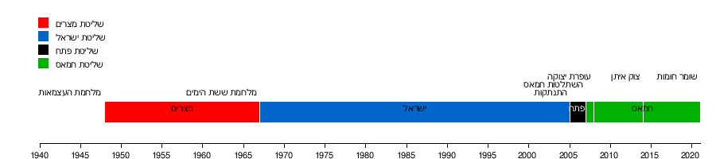
עד למלחמת ששת הימים ב- 1967 הייתה רצועת עזה נתונה לשלטון מצרי, אז כבשה ישראל את הרצועה, והקימה בה יישובים ישראלים, בעיקר בגוש קטיף, ששכן בין ח'אן יונס ורפיח לבין הים.
שלטון חמאס ברצועה הביא להגברת ירי הרקטות לעבר ישראל בעיקר לשדרות ויישובי עוטף עזה.
ב- 1993 עם חתימת הסכמי אוסלו הועברה השליטה ביישובים הפלסטינים שברצועת עזה לידי הרשות הפלסטינית, אם כי הריבונות נותרה בידי צה"ל.
ב-11 בספטמבר 2005 הושלמה תוכנית ההתנתקות של ממשלת ישראל, במסגרתה נסוגו כוחות צה"ל מכל שטחי הרצועה (חוץ מחדירות זמניות לשטח, סגר ימי ופיקוח ושליטה אווירית מתמדת), פונו ממנה כל אזרחי ישראל, בוטל הממשל הצבאי שהוחל בה, ונסגר הגבול בינה לבין מדינת ישראל.
ביוני 2007 השתלטו כוחות חמאס על הרצועה, כבשו את המתקנים הצבאיים שבשליטת פת"ח שבהנהגת מחמוד עבאס (אבו מאזן) והוציאו להורג קצינים במנגנוני הביטחון. בתגובה פיזר מחמוד עבאס את ממשלת האחדות הפלסטינית והכריז על מצב חרום.

Slide 5
משימה בקבוצות
1. במהלך השבוע האחרון, צפו ועלו ברשתות תמונות שמספרות את סיפור המלחמה.
קחו לכם מספר דקות והתבוננו בתמונות שבשקף הבא.
קיימו סבב בין המשתתפים, בסבב זה כל אחד ישתף לאיזה מהתמונות הוא מתחבר ? מה הרגש שמציף אותו בעקבות התמונה? איזה מסר לדעתו מעבירה התמונה?
2. בחרו בתמונה אחת והסבר אחד אותו תשתפו עם כל שאר הכיתה בסיכום.

Slide 6
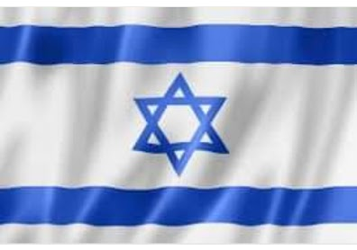
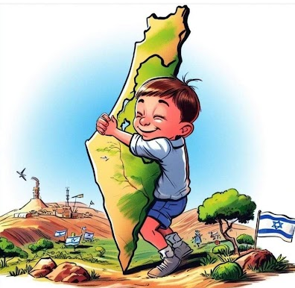

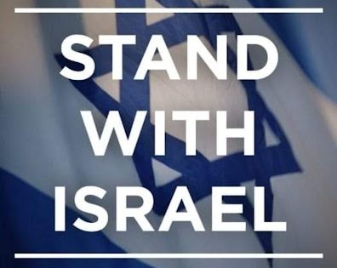
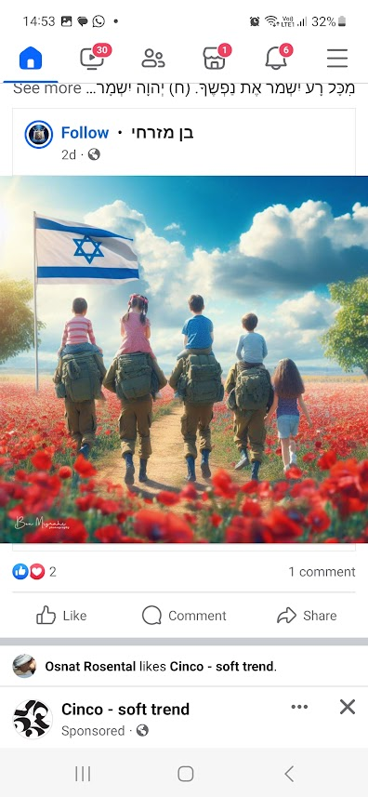
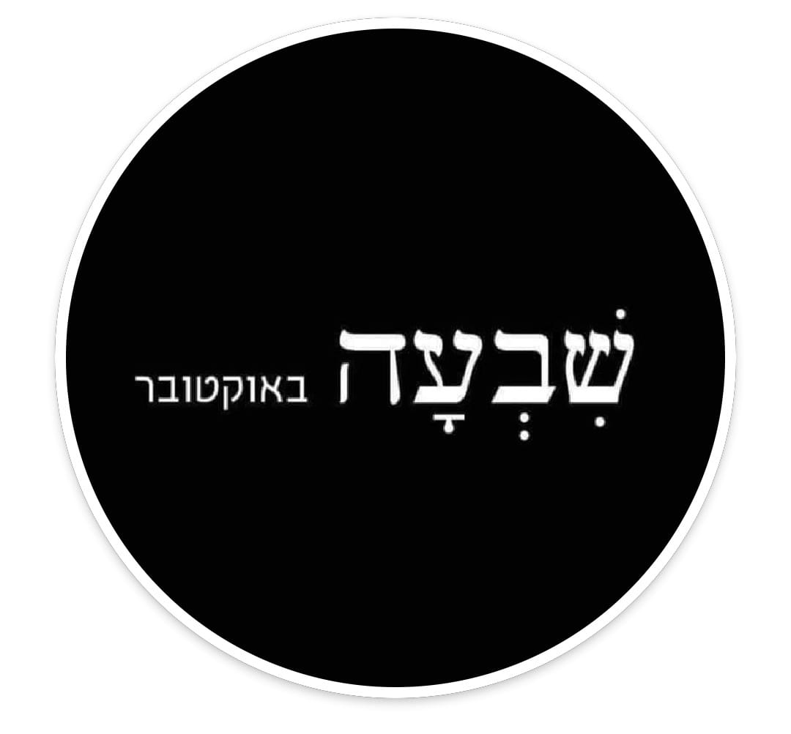
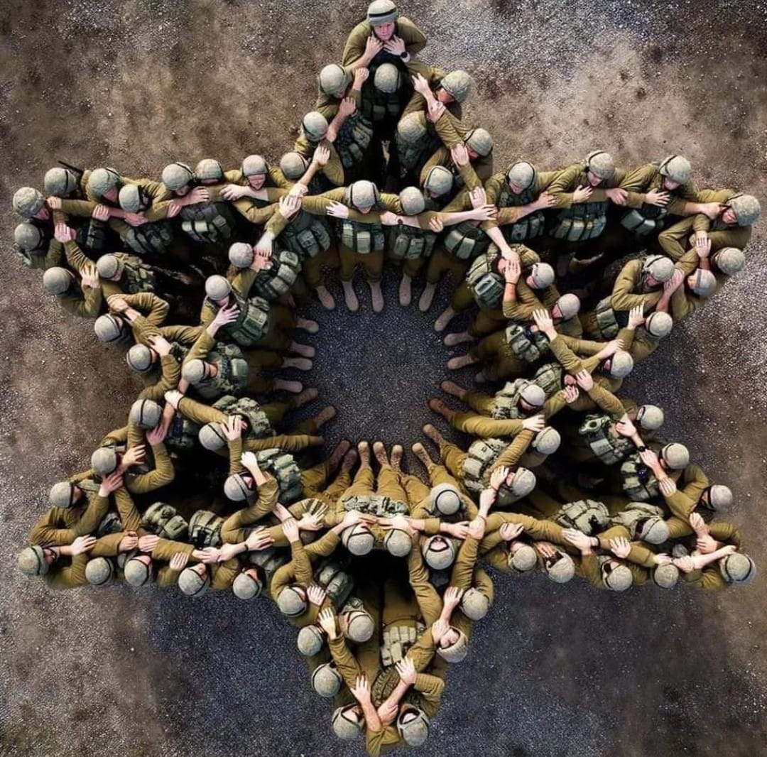

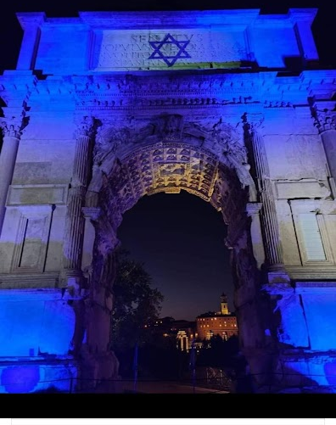
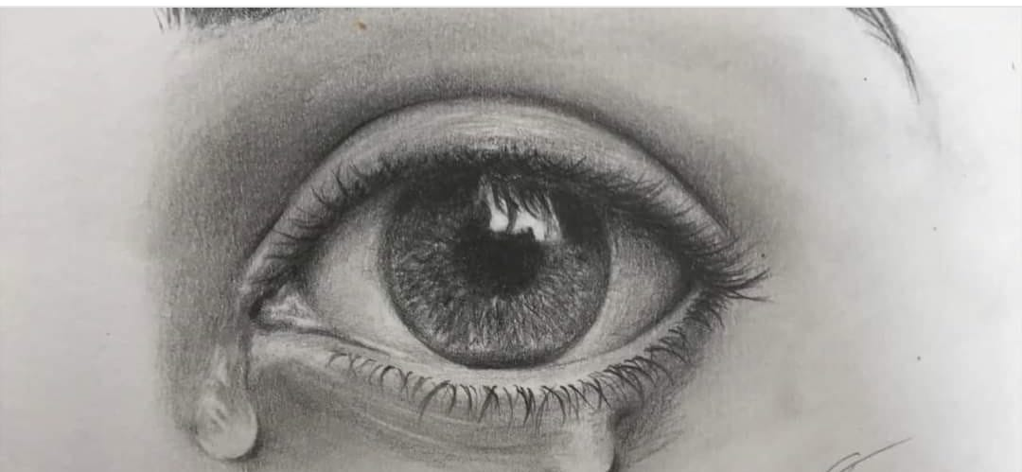
1
3
4
2
5
9
7
8
6
10

Slide 7
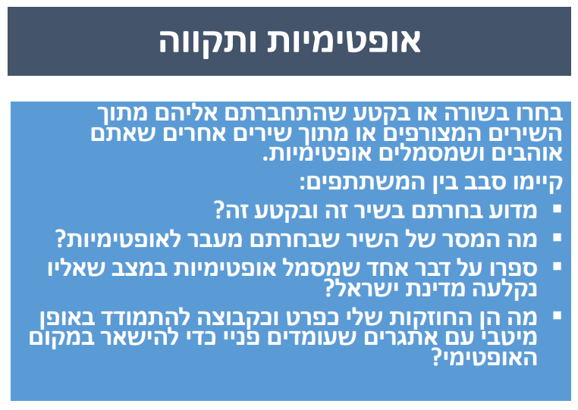

Slide 8
